Slide 1
L’IA et le métier d’enseignant
19 septembre 2024
Sylvie Chevrier
UFR SEG

Slide 2
La disruption

Slide 3
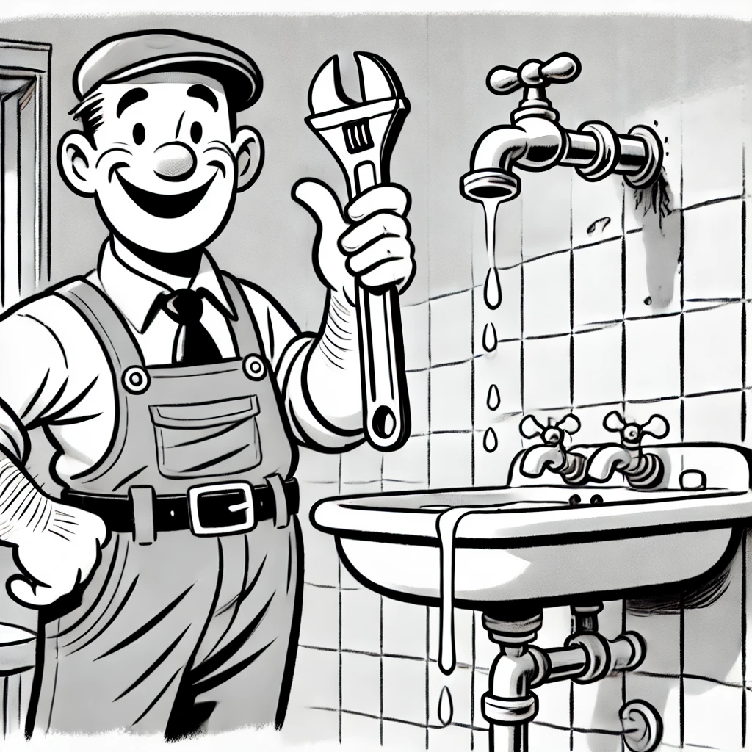
Quelques signaux
Un saut qualitatif dans les mémoires
des étudiants;
Une interrogation sur les modalités d’évaluation des étudiants
Chat GPT: 100 millions d’utilisateurs 2 semaines après le lancement en nov. 2022
Le travail créatif sera mieux réalisé par l'IA que par les humains dans quelques générations... d'IA
La puissance de l'IA double tous les 4 mois
Impact majeur sur les travailleurs du savoir

Slide 4
De quelle IA parle-t-on? IA Générative
Génération de textes : Large Language models
GPT (open IA), Gemini/PaLM (google), Llama (Meta), Mistral (F), Claude (Anthropic),
Chat GPT and Copilot existent en applications mobiles
Génération d’images
Midjourney
Dall E3
Stable diffusion
Génération de musique
Soundful
Boomy
Music LM
AIVA
Flux.1
Google Imagen (USA)
Co-pilot (Microsoft)

Slide 5
Des perspectives contrastées sur l’usage de l’IA dans l’enseignement

Slide 6
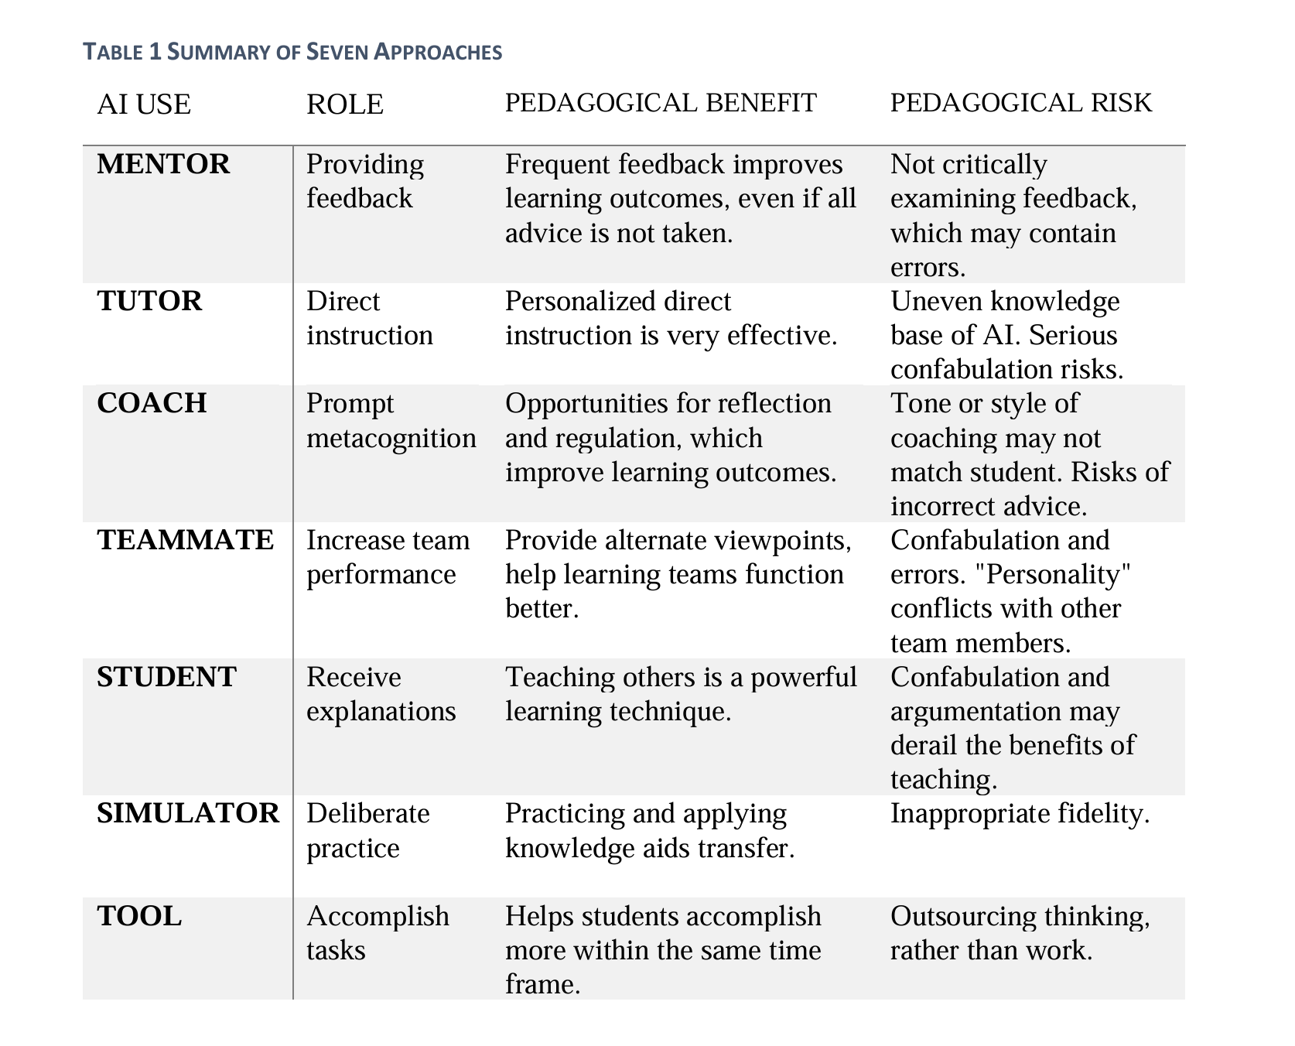
Les potentiels de l’IA pour l’enseignement
Source: Mollick, Ethan R. and Mollick, Lilach, Assigning AI: Seven Approaches for Students, with Prompts (September 23, 2023). The Wharton School Research Paper

Slide 7
Les réserves d’Horvath (2024) spécialiste de neurosciences appliquées à l’éducation
Les bénéfices de l’individualisation des contenus ne sont pas à la hauteur de ceux d’une interaction humaine avec un.e enseignant.e « empathique » (2,5 fois plus importants) qui permet une « synchronisation neuronale »
Contournement de l’apprentissage du savoir
« L'utilisation de l'IA pour aider les apprenants à éviter le processus fastidieux de mémorisation des faits est le meilleur moyen de s'assurer que les compétences de pensée supérieure n'émergeront jamais ».
Multitasking nuit à la formation de la mémoire, à la précision, la rapidité.
Durée moyenne d’attention concentrée en auto-apprentissage : 6 minutes
Les étudiants consacrent en moyenne 38 minutes sur une heure à faire autre chose quand ils sont connectés à un ordinateur en classe
Conclusion: l’IA écarte de l’objectif d’apprentissage pour lequel on souhaite la mobiliser!

Slide 8
La tentation de l’interdiction!
Peut-on détecter le recours des étudiants à l’IA?
ZEROGPT
plagiarismdetector
quillBot AI-content detector, etc.
Pas de résultats complètement fiables !

Slide 9
Les usages de l’IA générative dans l’enseignement

Slide 10
A quoi l’IA generative est-elle adaptée ?
Plans et contenus de cours
Créations de questions d’évaluation:
Créer des questions sur un contenu et les réponses correspondantes
Génération de figures et dessins d’illustrations
Résumé de textes
Notes de lectures
Ecriture académique:
Expansion de texte
Révision de texte
Identifier des références
Écriture de lettres
Génération d’idées

Slide 11
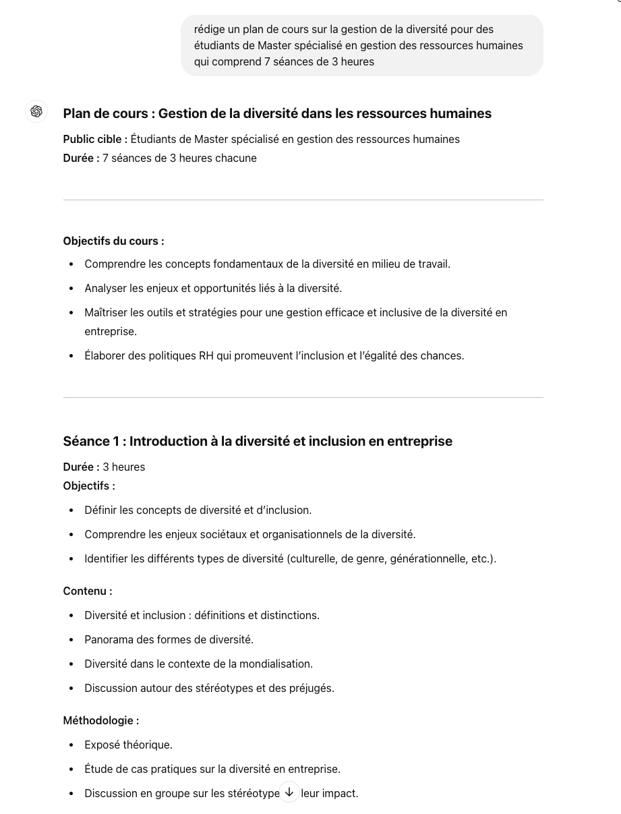
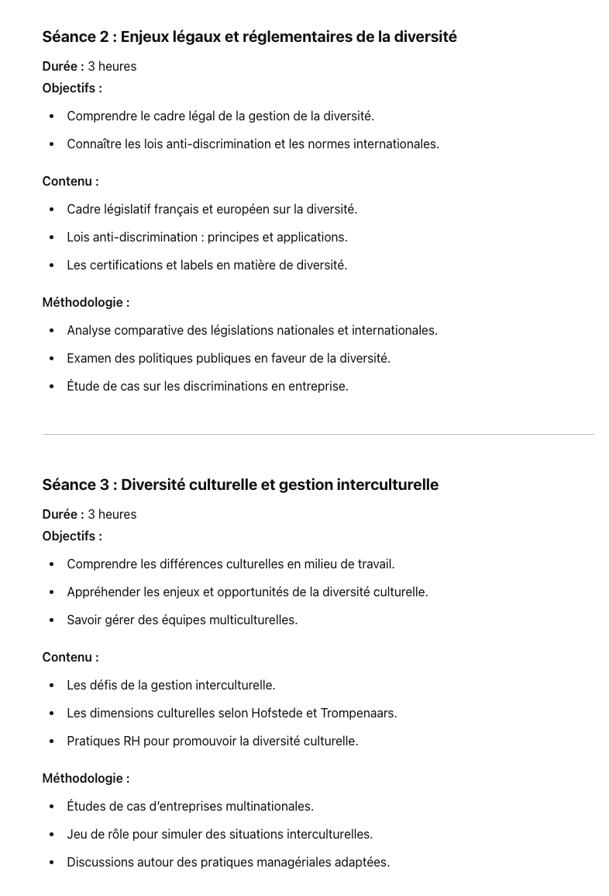

Slide 12
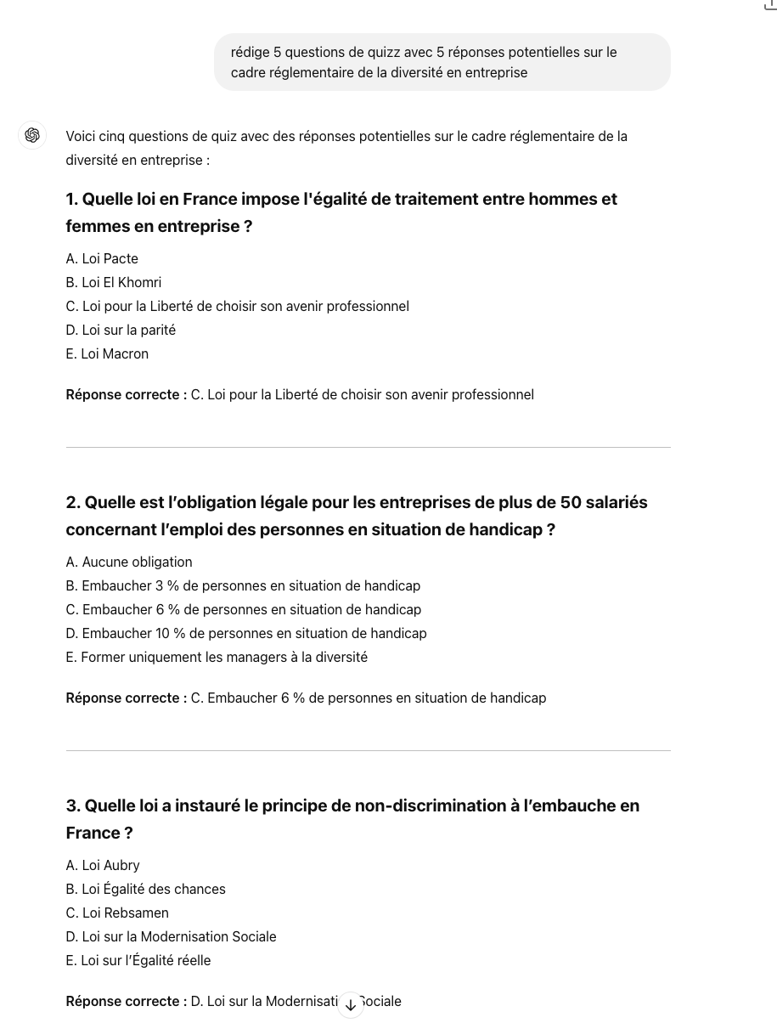
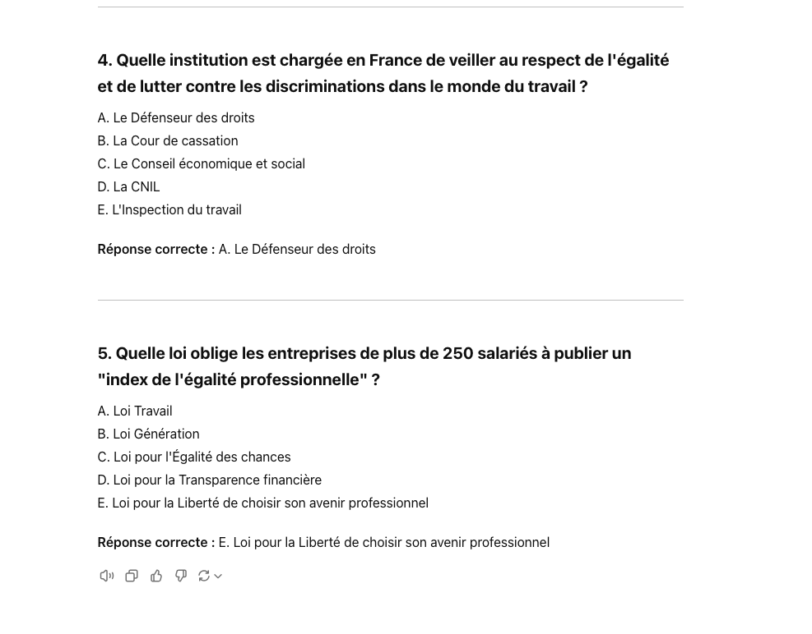

Slide 13
Propose une visualisation du concept d’osmose

Slide 14
L’art du prompt
D’après Sondos Mahmoud Bsharat, Aidar Myrzakhan, Zhiqiang Shen, Principled Instructions Are All You Need for Questioning LLaMA-1/2, GPT-3.5/4
Clarté et concision :
Veillez à ce que vos messages soient directs et aillent droit au but, en évitant les formules trop polies ou verbeuses.
Conscience du public :
Rédigez vos messages-guides en gardant à l'esprit le public ou l'application visés, afin d'obtenir des résultats plus pertinents.
Simplifier les tâches complexes :
Décomposez les tâches compliquées en messages-guides plus courts et plus faciles à gérer pour une meilleure compréhension du modèle.
Invitations basées sur des exemples :
Utilisez des exemples pour orienter le modèle vers le type de réponse souhaité.
Incitation interactive :
Engagez une interaction dynamique en permettant au modèle de poser des questions de suivi pour obtenir des éclaircissements.
Attribution des rôles et délimitations :
Utilisez des rôles et des délimitations dans vos messages-guides afin de maintenir un flux d'informations clair et de gérer les attentes.

Slide 15
Les questions en suspens
Les compétences nécessaires dans un monde assisté par l’IA?
Comprendre comment la technologie fonctionne pour en comprendre les limites ?
Maintien des savoirs disciplinaires pour évaluer les résultats de l’IA ?
Ethique de la technologie ?
L’externalisation excessive des compétences entrainera-t-elle une diminution de la capacité critique?
Accompagnement sur le choix et l’usage des outils adaptés à l’enseignement et à la recherche
Besoin de cadrage de leur utilisation par une charte / un règlement universitaire
Comment réduire l’accroissement de la fracture digitale ?

Slide 16
Références
Chat GPT, Dall-E
Jared Cooney Horvath, 3 critical problems GenAI poses for learning. The limits of AI Educators in Higher Education, Harvard Business publishing, 6 August 2024.
Sondos Mahmoud Bsharat, Aidar Myrzakhan, Zhiqiang Shen, Principled Instructions Are All You Need for Questioning LLaMA-1/2, GPT-3.5/4 https://arxiv.org/abs/2312.16171v1
Mairéad Pratschke B. Generative AI and Education, Digital Pedagogies, Teaching Innovation and Learning Design, SpringerBriefs in Education, 2024. https://doi.org/10.1007/978-3-031-67991-9
Mollick, Ethan R. and Mollick, Lilach, Assigning AI: Seven Approaches for Students, with Prompts The Wharton School Research Paper, September 23, 2023. http://dx.doi.org/10.2139/ssrn.4475995
Mollick, Ethan R. and Mollick, Lilach , Why All Our Classes Suddenly Became AI Classes. Strategies for Teaching and Learning in a ChatGPT World, Harvard Business Publishing, February 9, 2023.

Slide 17
Sylvie.chevrier@univ-eiffel.fr

